Slide 1
EEN NIEUWE KIJK OP DE WIJK
SENSIRE CONGRES
13 NOVEMBER 2019
HET KOELHUIS ZUTPHEN
WIJKVERPLEEGKUNDIGEN
VAN SENSIRE PRESENTEREN
WIJKVERPLEEGKUNDIG MEESTERSCHAP

Slide 2
EEN NIEUWE KIJK OP GELUK
SONJA BRUMMELAAR
13 NOVEMBER 2019

Slide 3
EVEN VOORSTELLEN

Slide 4
INHOUD
Inleiding:
Weer eigenaar van ons eigen proces
Een nieuwe kijk op geluk a.d.h.v. drie thema’s:
Anders kijken;
Anders denken;
Anders doen.

Slide 5
FILMPJE
(SWITCH)

Slide 6
HET VERPLEEGKUNDIG PROCES IS DE BASIS
Het verpleegkundig proces is cyclisch en dynamisch;
Het is ons proces en onze methodiek om systematisch te handelen!
Anamnese
Evalueren
Diagnose
Verpleegkundig
proces
uitvoeren
Plannen van resultaten
Plannen van interventies

Slide 7
GEEN REGIE OVER ONS VERPLEEGKUNDIG PROCES
2. Beperkte, op interventies gerichte anamnese
Anamnese
Diagnose
2 x per jaar omdat het moest
Evalueren
Verpleegkundig
proces
Niet of nauwelijks aandacht voor
uitvoeren
Plannen van resultaten
3. Zorguitvoering in gang zetten
Plannen van interventies
START: I. Op basis van een CIZ opdracht

Slide 8
WIJKVERPLEEGKUNDIG MEESTERSCHAP
Weer eigenaar van ons eigen verpleegkundig proces;
Met een eigen verantwoordelijkheid als wijkverpleegkundige;
Verantwoordelijk voor de invulling van het verpleegkundig proces;
En ook: verantwoordelijk voor uitkomsten ervan.

Slide 9
WIJKVERPLEEGKUNDIG MEESTERSCHAP
Wij handelen vanuit de overtuiging dat:
Goede uitkomsten voor de organisatie het resultaat zijn van goede uitkomsten voor de klant.
En niet andersom!

Slide 10
WIJKVERPLEEGKUNDIG MEESTERSCHAP KERN VAN ONZE ROL
Gegevens verzamelen
&
Beoordelen
Staan centraal in
deze workshop
Anamnese
Evalueren
Diagnose
Monitoren
&
Bijstellen
Wijkverpleegkundig
proces
Plannen van resultaten
Oordeel vormen
&
Afspraken maken
uitvoeren
Plannen van interventies
Organiseren
&
Samenwerken

Slide 11
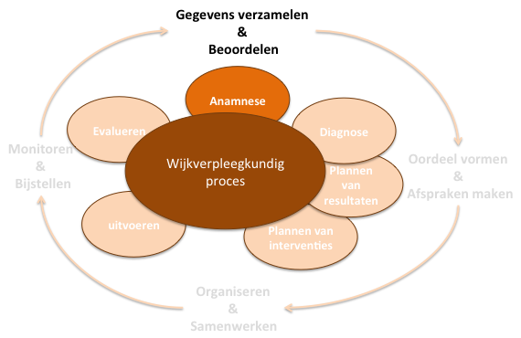
KLANTGELUK BEGINT MET ANDERS KIJKEN
Kijken vanuit klantgeluk start met een goede anamnese;
Dat betekent loskomen van: ‘oh ik heb het al gezien’
Kijken vanuit klantgeluk is anders kijken door waar te nemen;
Met al onze zintuigen nemen we de klant en diens naasten waar in de gehele context waarin zij hun leven leiden.

Slide 12
KLANTGELUK BEGINT MET ANDERS KIJKEN
Anders kijken vraagt om:
Oprechte aandacht;
Wederzijds vertrouwen;
Tijd nemen.
En ook: om professioneel handelen op basis van een anamnese methodiek.

Slide 13
GELUK ALS GOEDE UITKOMST VOOR DE KLANT
Klantgeluk is niet: alles doen wat de klant wil;
Ook geldt: wij zijn geen makers van geluk;
Wij kijken niet door een roze bril naar klantgeluk;
Wij kijken door een professionele bril vanuit klantgeluk;
Sensire Richtlijn Wijkverpleegkundig Meesterschap is ons referentiekader en onze leidraad;
En leidt tot anders kijken, denken en doen!

Slide 14
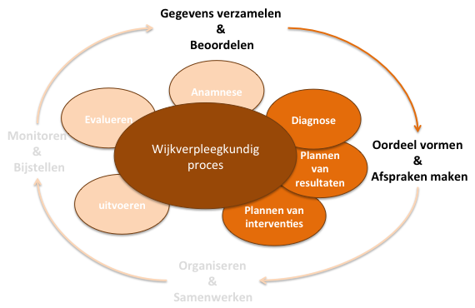
KLANTGELUK VRAAGT OM ANDERS DENKEN
De stap van kijken naar denken vormt de basis voor het zorgplan;
Denken leidt tot oordeelsvorming en afspraken maken;
Altijd samen met de klant.
Zorgplan is uitkomst
van samen nadenken,
en afspraken maken.

Slide 15
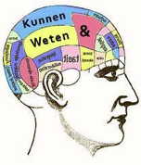
KLANTGELUK VRAAGT OM ANDERS DENKEN
Samen met klant afspraken maken is allereerst samen reflecteren.
We hebben heel veel informatie verzameld maar wat is NU het meest belangrijk?
Wat wilt u kunnen doen?
Wat maakt u het meest blij?
Wat is er daarvoor nodig?
Hoe gaan we dat doen?
Welke afspraken kunnen we maken?
Wat kunt u daar zelf in betekenen?
Wat heeft u nodig van anderen?

Slide 16
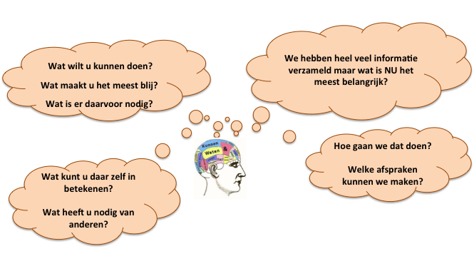
KLANTGELUK VRAAGT OM ANDERS DENKEN
Zelfreflectie is niet altijd gemakkelijk voor klanten.
Anders denken is op zoek naar wat wel kan en haalbaar is.
Dat gaat soms met heel kleine stapjes.

Slide 17
DE KRACHT VAN GOED KLINISCH REDENEREN
Continu en niet éénmalig;
Intensieve betrokkenheid van wijkverpleegkundige;
De context van de klant verandert voortdurend;
Maakt onderbouwing van gemaakte keuzes mogelijk;
Goede verslaglegging is basis voor verantwoording:
Goede verslaglegging is geen administratieve last, maar randvoorwaarde voor professioneel handelen en continu leren en (door) ontwikkelen.

Slide 18
KLANTGELUK VRAAGT OM ANDERS DENKEN
Ons professionele referentiekader
Het kunnen maken van deze verbinding is de essentie van
Wijkverpleegkundig Meesterschap
Klinisch redeneren is ons ‘gereedschap’
Wij noemen dat context gerelateerd (klinisch) redeneren
Het leven zoals de klant dat wil leven

Slide 19
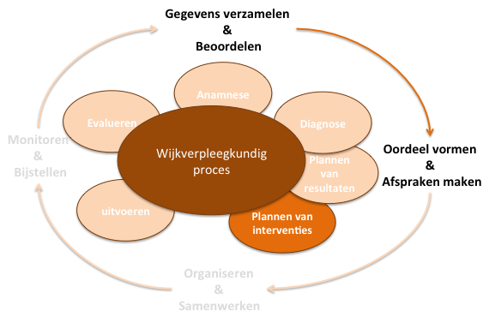
KIJKEN EN DENKEN VANUIT KLANTGELUK LEIDT TOT: ANDERS DOEN
Anders doen leidt tot klantgeluk!
Anders doen: afspraken over ander type interventies

Slide 20
FILMPJE
(SWITCH)
Notes:
Als backup op volgende slide (verborgen) of via link: https://www.youtube.com/watch?v=9k8Nn6A35is&feature=youtu.be

Slide 21
FILMPJE
Notes:
Als backup: https://www.youtube.com/watch?v=9k8Nn6A35is&feature=youtu.be

Slide 22
VRAGEN?

Slide 23
EEN NIEUWE KIJK OP DE WIJK
SENSIRE CONGRES
13 NOVEMBER 2019
HET KOELHUIS ZUTPHEN
WIJKVERPLEEGKUNDIGEN
VAN SENSIRE PRESENTEREN
WIJKVERPLEEGKUNDIG MEESTERSCHAP

